Slide 1
基于搜索的软件工程技术在金融优化问题中的应用研究
学生：王劭阳
指导教师：任健

Slide 2
一、研究目的和意义
股票的涨跌可能与这些事件相关：
供求关系
上市公司盈利能力
大众投资者信心
周边市场或宏观形势影响
未来政策、形势等发展趋势
其他投资品种的收益高低
Notes:
金融领域内的优化问题一直以来是让众多投资人、学者、企业感兴趣的问题之一。股票涨跌问题则是金融优化问题的重要代表。
股票的涨跌可能与这些事件相关：
供求关系：买股票需求上涨导致股票价格上涨；
上市公司盈利能力：和股票相关的上市公司业绩增加导致股票价格上涨；
大众投资者信心：投资者们倾向于认为股票价格会涨，市场信心足，导致股票价格上涨；
周边市场或宏观形势影响：周边国家的股票上涨导致我们的股票随之上涨；
未来政策、形势等发展趋势：如果大多数投资者都认为以后一段时间风调雨顺国泰民安、经济持续健康发展，那么股票就会涨；
其他投资品种的收益高低：存款、其他投资收益率降低导致股票价格上涨。

Slide 3
一、研究目的和意义
通过事件的发生情况来预测股票涨跌的模型
Notes:
本课题旨在通过研究包括但不限于这些事件与股票涨跌之间的联系，得出一套通过事件的发生情况来预测股票涨跌的模型，投资者可以据此以预测股票市场的动向，并为金融领域内的优化问题提供一种解决方案。

Slide 4
二、研究现状

Slide 5
三、研究内容 – 原始数据
价格
开盘价
收盘价
最高价
最低价
事件
事件类型
事件性质
发生时间
发生次数
Notes:
3.1 数据说明
研究数据包括2014~2016两年内的每日股市开盘价、收盘价、最高价、最低价；2014~2016两年内的每日发生的可能相关的事件，事件通过事件类型、事件性质（积极或中立或消极）、发生时间、发生次数来定义。

Slide 6
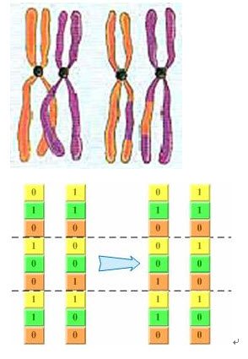
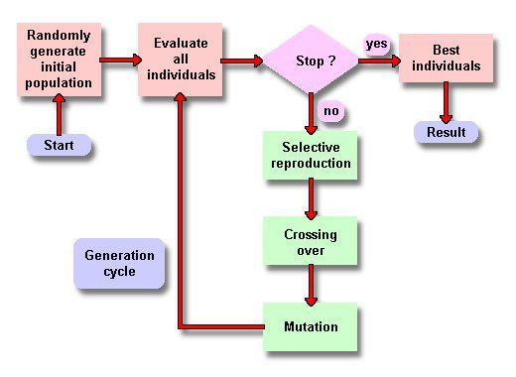
三、研究内容 – 遗传算法

Slide 7
三、研究内容 – 卷积神经网络
卷积神经网络（CNN）是目前较为先进的模式识别算法之一。它可以通过学习一种多层网络结构，实现复杂函数逼近，并体现它对于输入样本数据的强大的本质特征的抽取能力。在使用遗传算法得出模型后，本课题尝试使用CNN来对数据进行建模，尝试得出更优的模型。

Slide 8
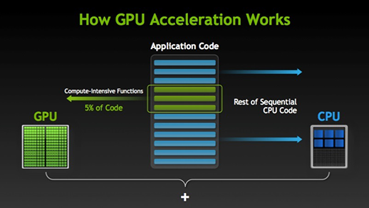
三、研究内容 – CUDA
Notes:
遗传算法和CNN的执行中都需要做大量的计算，其中很多计算是可以并行化的。GPU与CPU相比，核心数多很多，并行计算的能力强很多。本课题的研究之一是使用CUDA计算架构，将大规模的并行计算转移至GPU进行，来提高算法的执行效率，加快解收敛的速度。

Slide 9
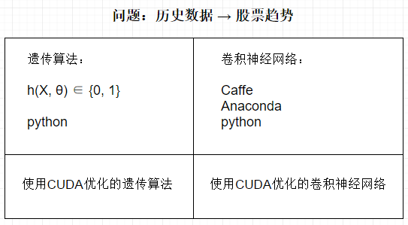
四、研究方案和技术路线
Notes:
本课题使用python编程实现上述的算法，在实现卷积神经网络时，使用Caffe框架和Anaconda环境辅助开发，并且使用CUDA计算框架进行加速，比较无GPU加速和有GPU加速两种情况的性能，然后对比两种算法的优劣。

Slide 10
五、关键技术或难点

Slide 11
六、预期结果
得到使用遗传算法对历史数据建立的模型，预测股票涨跌的成功率大于52%
得到使用卷积神经网络对历史数据建立的模型，预测股票涨跌的成功率大于52%
编程实现使用和不使用GPU加速的两种算法
对比使用和不使用GPU加速的两种算法性能
对比两种算法对问题建模的效果

Slide 12
七、进度安排
2016年9月~2016年10月：学习相关技术，准备开题
2016年10月~2016年11月：完成遗传算法部分的代码实现及模型训练
2016年11月~2017年2月：完成卷积神经网络部分的代码实现及模型训练
2017年2月~2017年3月：完成GPU加速部分的代码并比较性能
2017年3月~2017年4月：继续对算法调参，比较两种算法的性能
2017年4月~2017年5月：完成毕设论文的撰写，准备答辩

